Slide 1

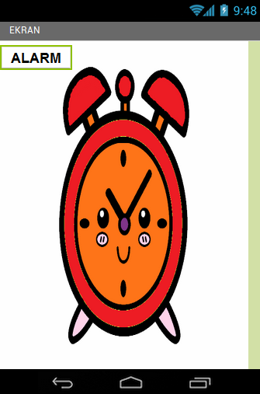

Sprememba
ozadja
PRIPRAVI SE
V blok „Image“ vstavimo sliki (lahko jih preimenujemo).
POSKUSI S KODO
V možnostih za ozadje, izberemo „set Screen1 BackgroundImage to“.
Vstavimo željeno sliko.
Nato ko se budilka sproži spremenimo ozadje tako da samo zamenjamo sliko iz rdeče budilke v zeleno:
Našo kodo vstavimo v željen del v celotnem programu, ko želimo, da se to izvede.
ZAČNI
APP INVENTOR

